Slide 1
Базовая кафедра
в Сбербанке!

Slide 2
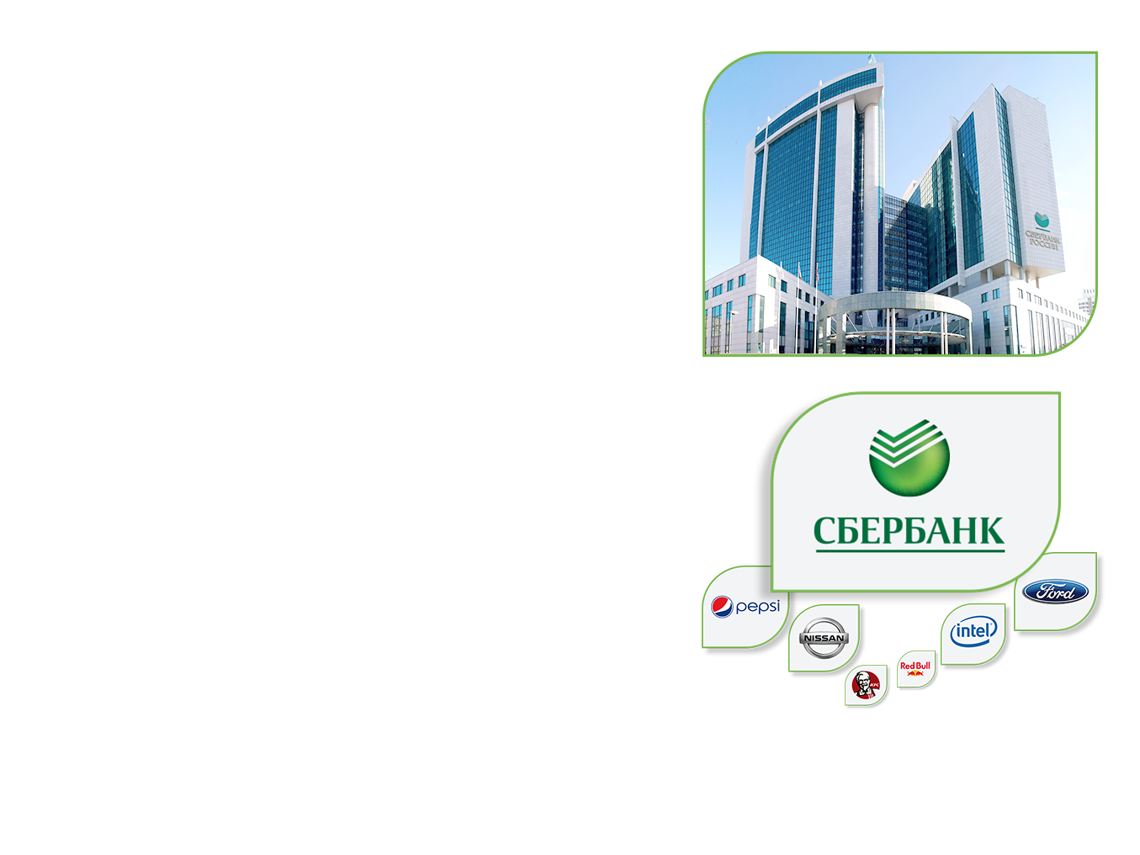


Сбербанк сегодня
Крупнейший банк РФ и СНГ с двухвековой историей
№1 банк в Центральной и Восточной Европе по капиталу, согласно рейтингу The Banker
№1 на рынке ипотечного кредитования
Самый дружелюбный банк России в социальных сетях
№1 в рейтинге компаний-работодателей
№5 среди лучших работодателей по мнению будущих экономистов
№1 по стоимости бренда России - 8,7 млрд. долларов

Slide 3
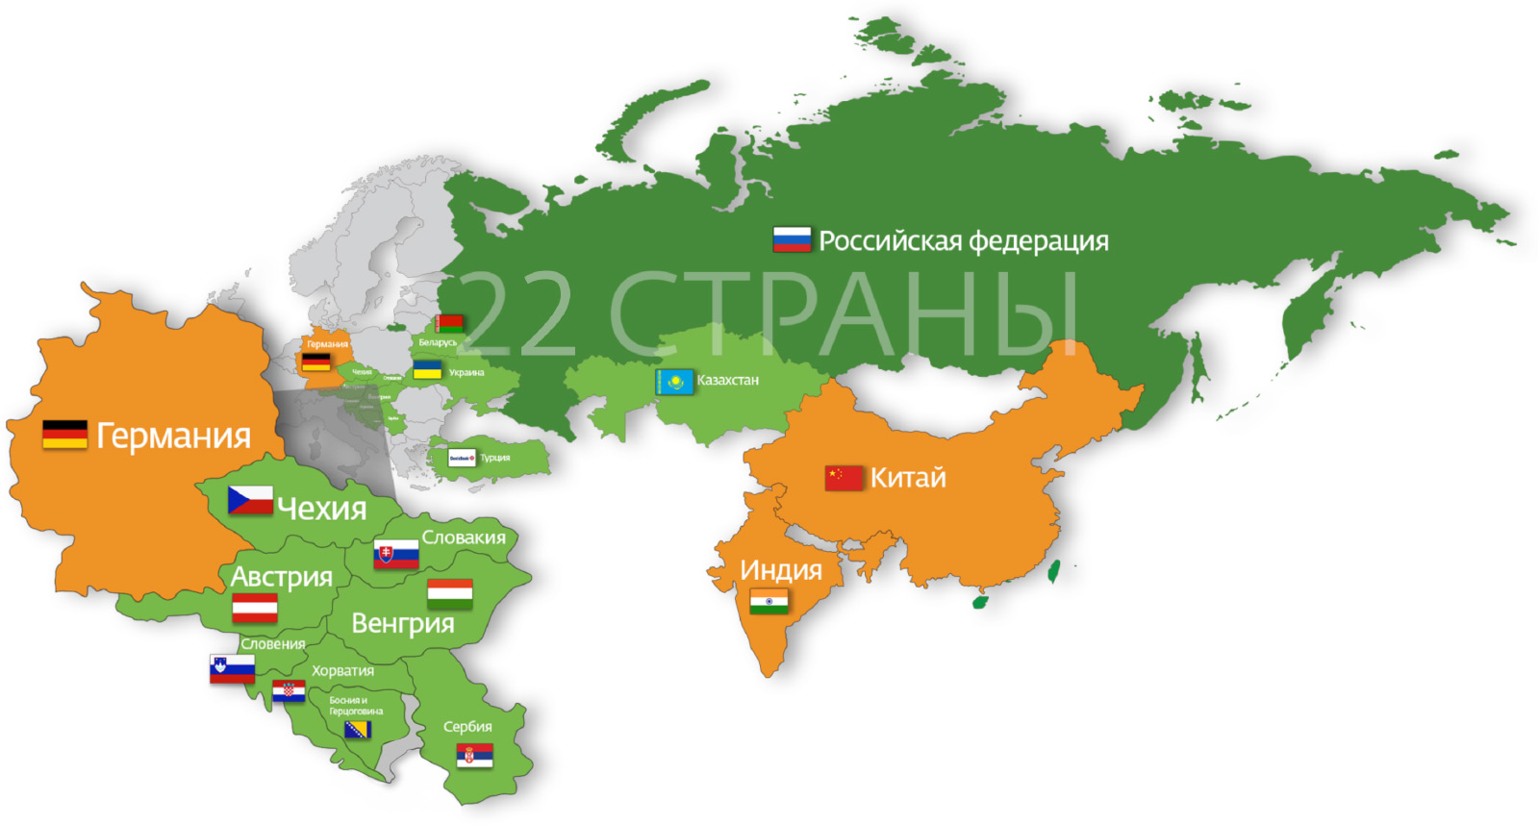



География бизнеса
– Центральный аппарат и
Территориальные банки в РФ
– Представительства
– Дочерние банки

Slide 4
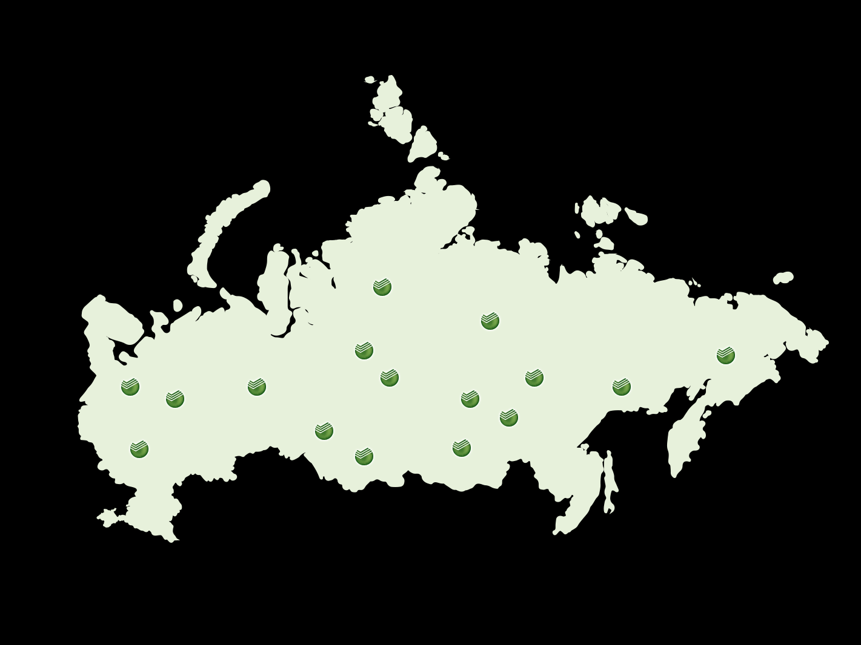

Региональная структура
70% населения России пользуются нашими услугами
более 17 тысяч отделений
в 83 субъектах федерации

Slide 5

Базовая кафедра Сбербанка, это:
Развитие soft skills;
Общение с руководителями Банка;
Практика;
Знакомство с корпоративной жизнью Банка;
Возможность трудоустройства для лучших выпускников.
Занятия 1-2 раза в месяц по 1,5-2 часа в удобное для студентов время.

Slide 6
Новые компетенции— продолжение наших ценностей
Я — лидер
Системное мышление и решение проблем
Мы— команда
Управление результатом и ответственность
Всё для клиента
Управление собой
Клиентоцентричность
Развитие команд и сотрудничество
Инновационность и digital-навыки

Slide 7

Преимущества
работы в Сбербанке
Стабильная работа в крупнейшей финансовой организации РФ и СНГ
Официальное трудоустройство
в соответствии с ТК РФ.
Добровольное медицинское страхование, страхование от несчастных случаев и тяжелых заболеваний.
Материальная помощь и социальная поддержка, корпоративная пенсионная программа.
Регулярное корпоративное обучение
Льготные условия кредитования
Спортивная жизнь, корпоративные мероприятия.

Slide 8

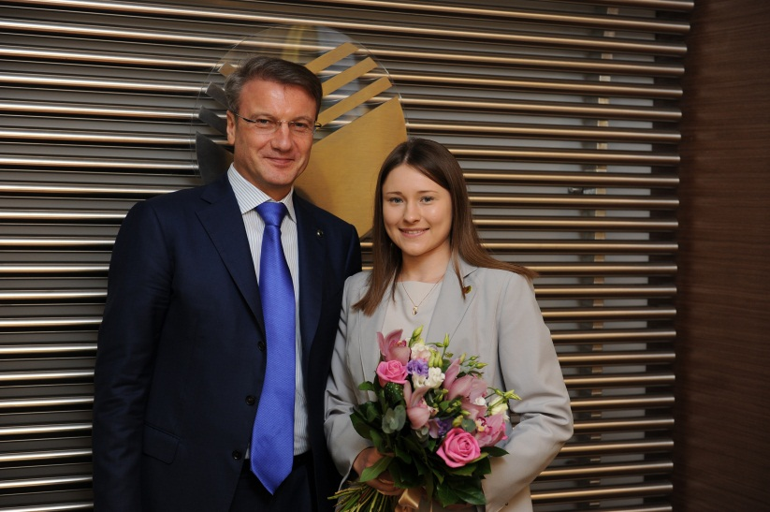
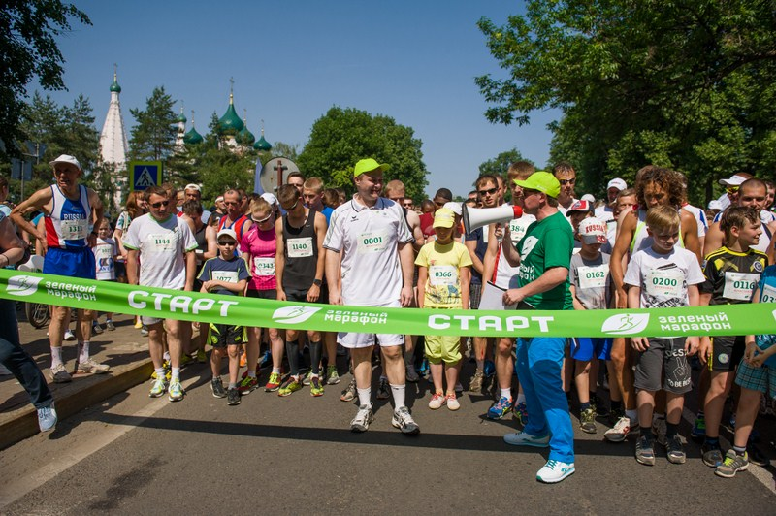
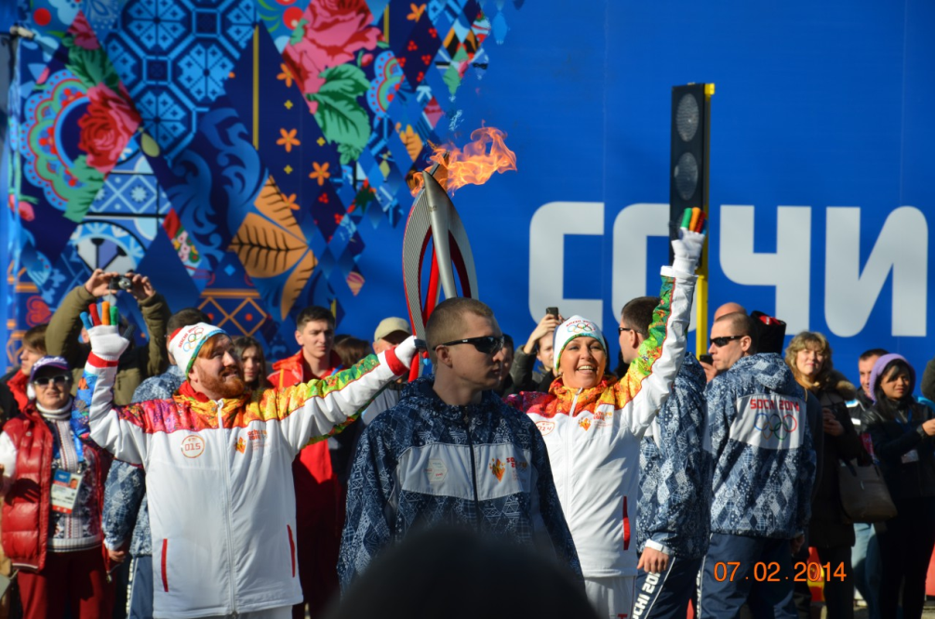
Ежегодный Конкурс «Лучший по профессии»
«Зеленый марафон»
Лучших СОТРУДНИКОВ Сбербанк выбрал для работы в СОЧИ в период проведения Олимпийских игр

Slide 9

Как сделать первый шаг?!
Сообщи о своем желании обучаться на базовой кафедре:
Шикалевой Анжелике:
+7 980 682 87 36
amkazieva@sberbank.ru
Курниковой Ирине Валерьевне

